Slide 1


ДОБРО ПОЖАЛОВАТЬ!
День открытых дверей консультативно-методического центра для детей и родителей (законных представителей),
не посещающих ДОУ
Октябрь, 2021г

Slide 2



Есть огромное количество учебников и пособий, но они не могут решить проблему в каждой конкретной семье, где требуется индивидуальный подход. Как выявить и решить трудности в поведении, как помочь найти общий язык со сверстниками, как подготовить ребенка к школе. С ответами на эти и многие другие вопросы родители могут обратиться в консультационный
методический центр, функционирующий на базе нашего дошкольного образовательного учреждения.
КМЦ предоставляет услуги по оказанию консультативной, методической, психолого-педагогической помощи родителям (законным представителям), поддержки всестороннего воспитания, развития детей дошкольного возраста, не посещающих ДОУ. КМЦ оказывает всестороннюю помощь родителям (законным представителям) и детям без взимания с родителей платы:
- по письменному заявлению одного из родителей;
- по телефонному обращению одного из родителей;
- по личному обращению одного из родителей;
- с использованием информационно-
коммуникационных сетей
общего пользования.

Slide 3
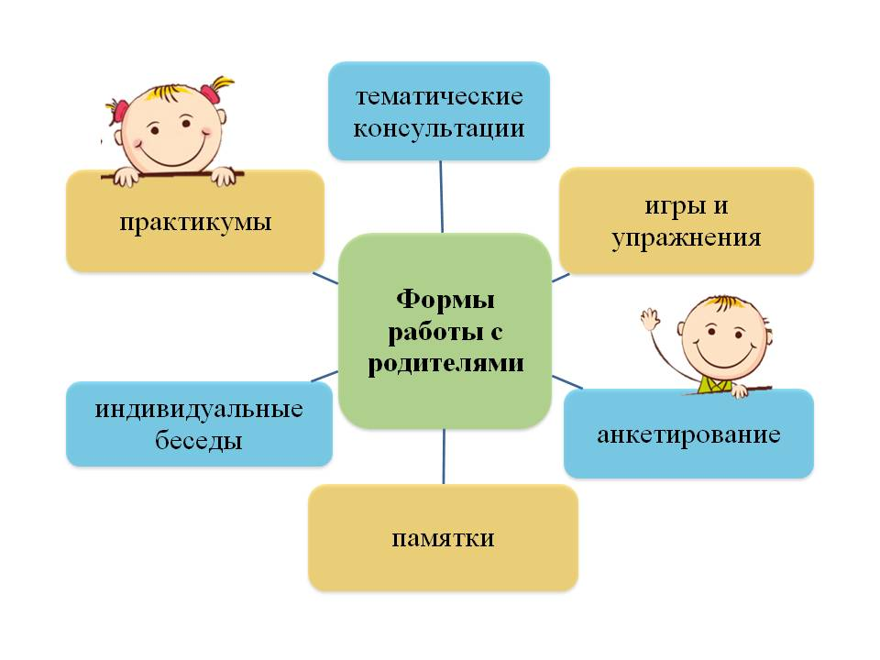

Оказание консультативной помощи родителям (законным представителям) по различным вопросам воспитания, обучения и развития ребёнка раннего и дошкольного возраста.
Оказание содействия в социализации детей дошкольного возраста, не посещающих дошкольные образовательные учреждения.
Задачи методической, психолого-педагогической, диагностической и консультативной помощи:
Оказание диагностикой физического, общего психологического развития ребенка, при подготовке к школе.
Оказание всесторонней помощи детям, не посещающим дошкольное образовательное учреждение, в целях успешной адаптации детей при поступлении в дошкольное образовательное учреждение

Slide 4


1
ЗАВЕДУЩИЙ ДОУ
ЗАМЕСТИТЕЛЬ ЗАВЕДУЩЕГО ПО ВиМР
2
ОКАЖУТ ПОМОЩЬ И ОТВЕТЯТ НА ВАШИ ВОПРОСЫ
ПЕДОГОГ - ПСИХОЛОГ
3
МУЗЫКАЛЬНЫЕ РУКОВОДИТЕЛИ
4
ИНСТРУКТОР ПО ФИЗИЧЕСКОЙ КУЛЬТУРЕ
5

Slide 5
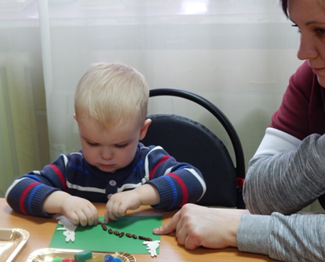
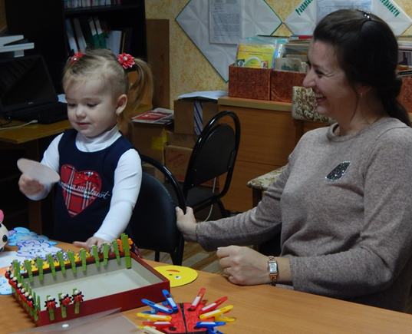
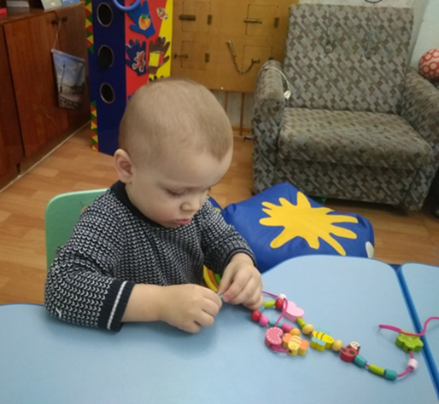
индивидуальное консультирование родителей в отсутствие ребенка
индивидуальные занятия специалистов с ребенком в присутствии родителя
групповое консультирование
ответы на обращение родителей (законных представителей) заданные по телефону, ватсапу и т.д.
круглые столы
консультации
мастер – классы
Формы
работы

Slide 6

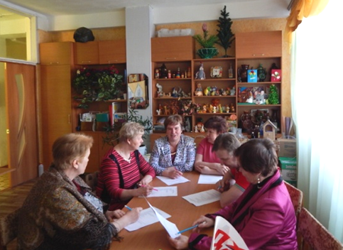
Заведующий
Шелухо Елена Евгеньевна
координирует работу специалистов
консультативно-методического центра
по взаимодействию с родительской общественностью.

Slide 7

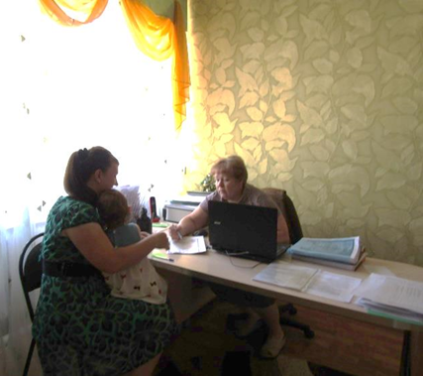
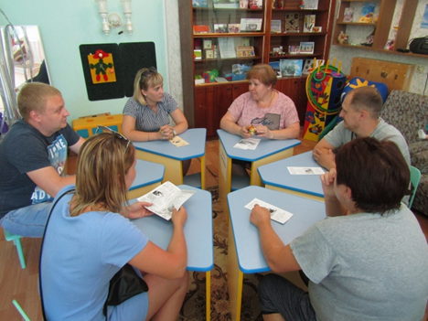
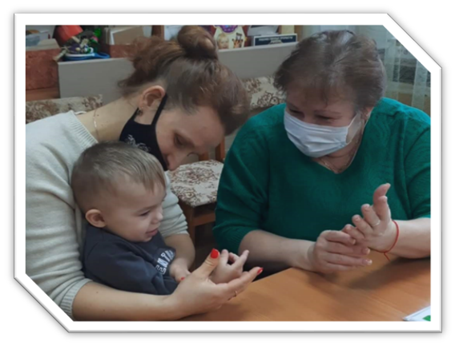
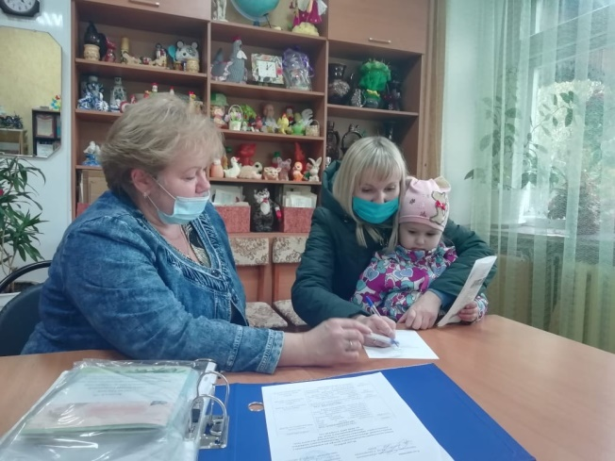
Заместитель заведующего по ВиМР
Бобылева Марина Владимировна
Оказывает
методическую
помощь в вопросах воспитания и
развития ребёнка

Slide 8

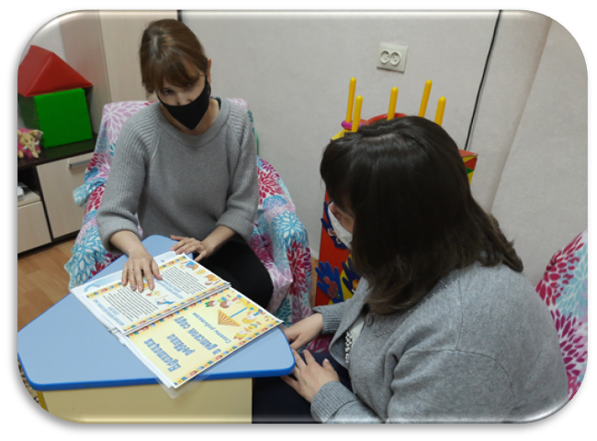
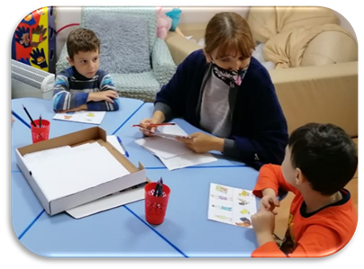
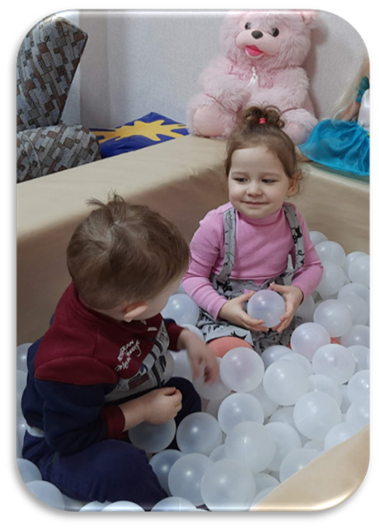
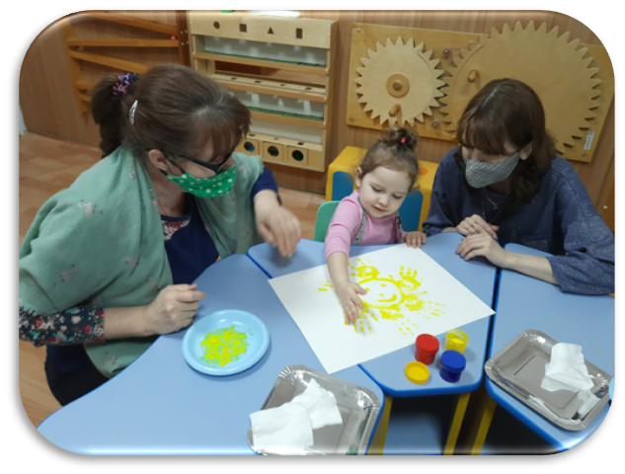
Педагог – психолог
Ускова Жанна Александровна
консультирует родителей по вопросам развития и воспитания детей раннего возраста; объясняет родителям закономерности развития ребёнка, определяет пути возможных проблем, проводит диагностическое обследование детей.
Сенсорная комната, занимательные игрушки и развивающие игры - все это необходимо для хорошего настроения, гармоничного развития позитивного общения детей со сверстниками и взрослыми, способствует легкой адаптации дошкольника к детскому саду.

Slide 9
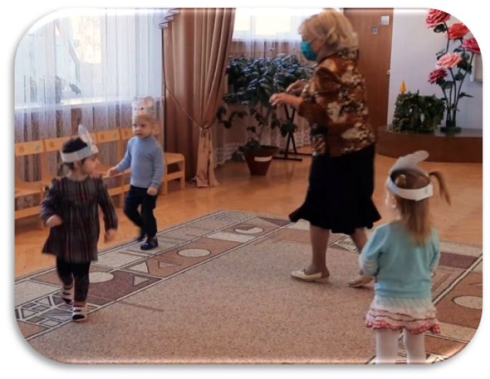
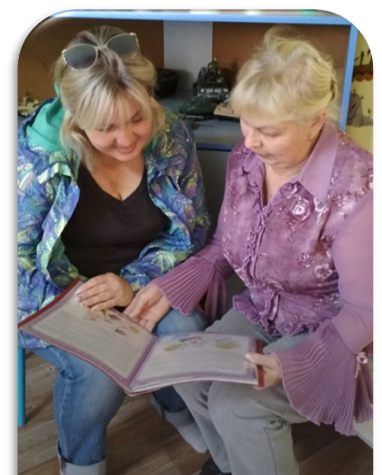
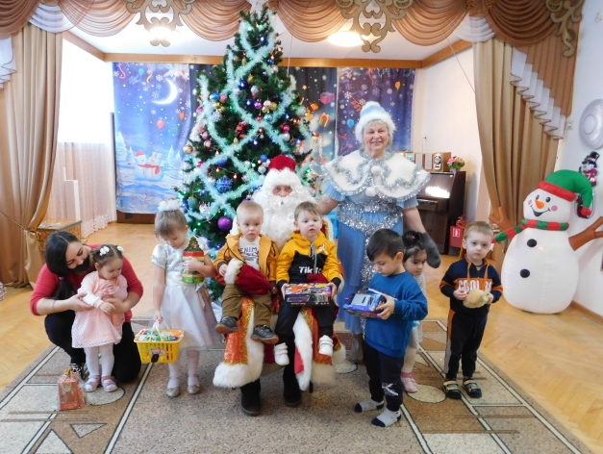
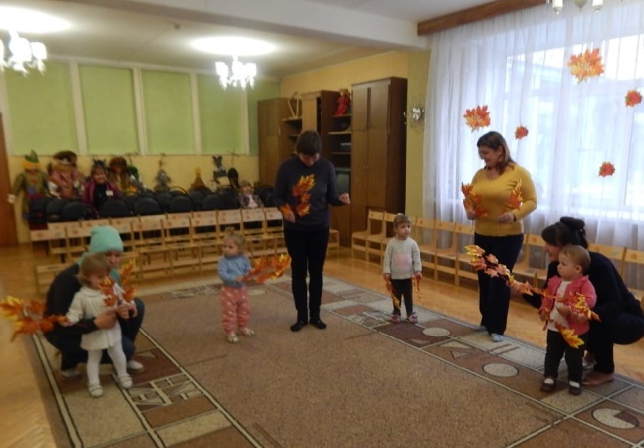
Музыкальные руководители
Простякова Ольга Игоревна и
Розенбаум Ольга Юрьевна
оказывают консультативную помощь по вопросам организации музыкального воспитания детей в семье, организовывают и проводят
совместные развлечения.

Slide 10

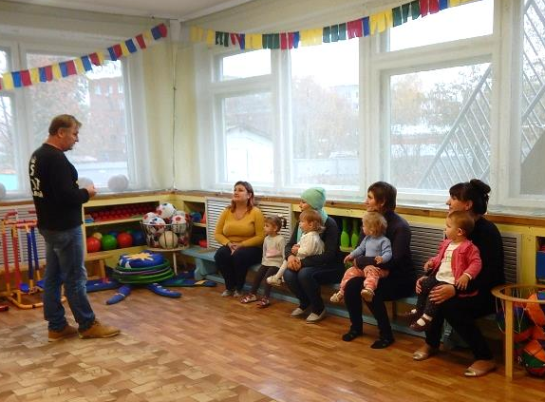
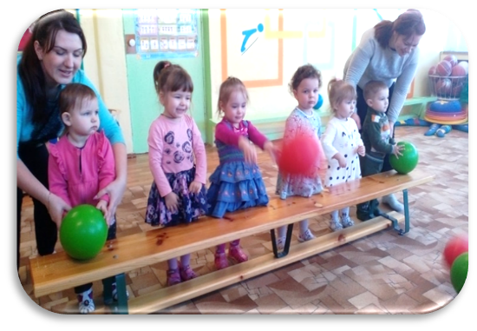
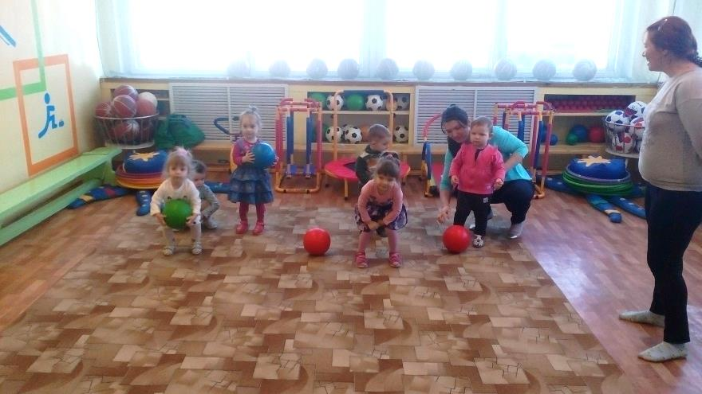
Инструктор по физической культуре
Падерин Вячеслав Валентинович
консультирует по вопросам физического воспитания детей раннего возраста, даст рекомендации по созданию условий для закаливания и оздоровления детей и профилактике дефицита двигательной активности детей раннего младшего возраста.

Slide 11

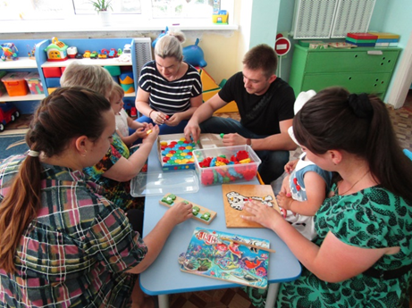
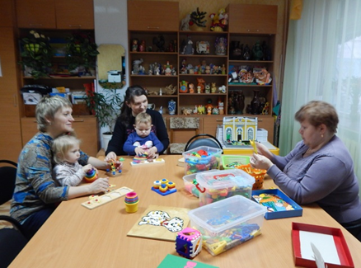
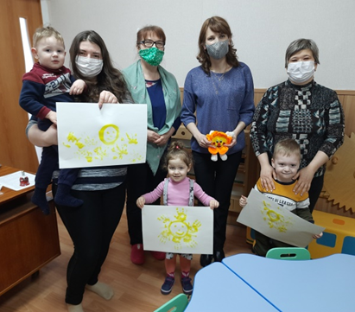
МЫ ВСЕГДА РАДЫ ВАМ!
Консультативно – методический цент нашего дошкольного учреждения является посредником между ребенком и родителями, помогает гармонизировать их отношения. Наши специалисты с огромным желанием помогут каждому, кто обратится к нам.

